Slide 1
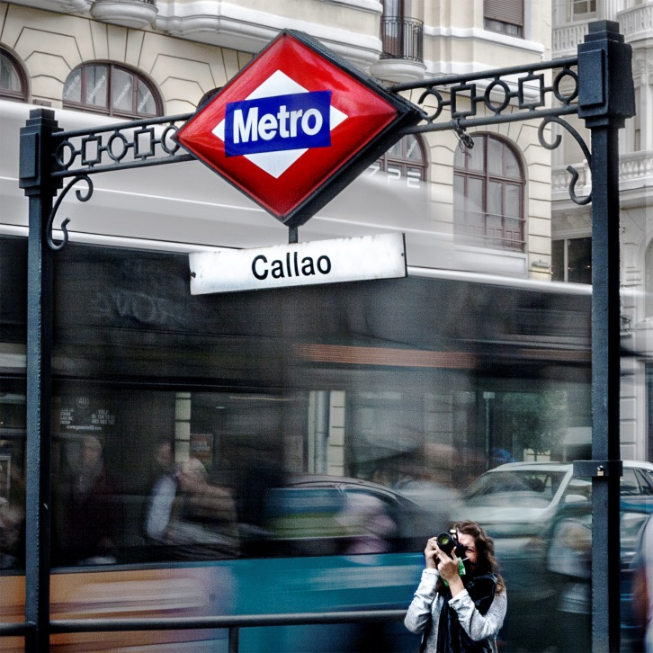
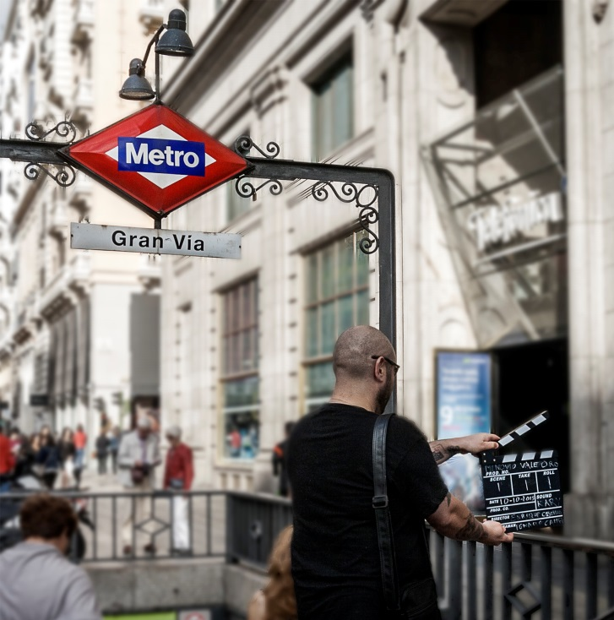



Seminario Internacional: Metro de Madrid
Comunicación estratégica
Lima - Perú
Agosto, 2016

Slide 2

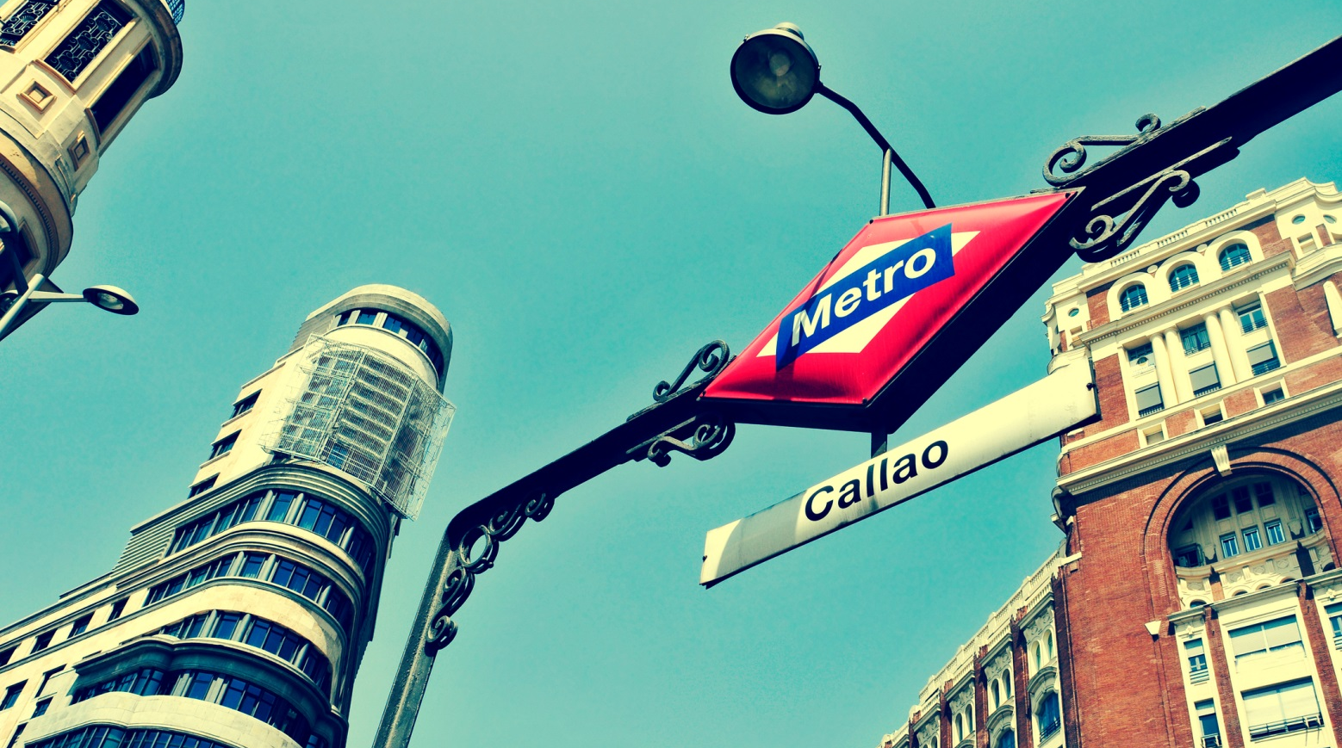

97 años
7000 empleados
294 km red
301 estaciones
1694 escaleras mecánicas
Metro de Madrid en cifras
2 millones de viajeros al día
La comunicación con el cliente y su opinión, esta presente en los 4 pilares estratégicos de Metro de Madrid

Slide 3
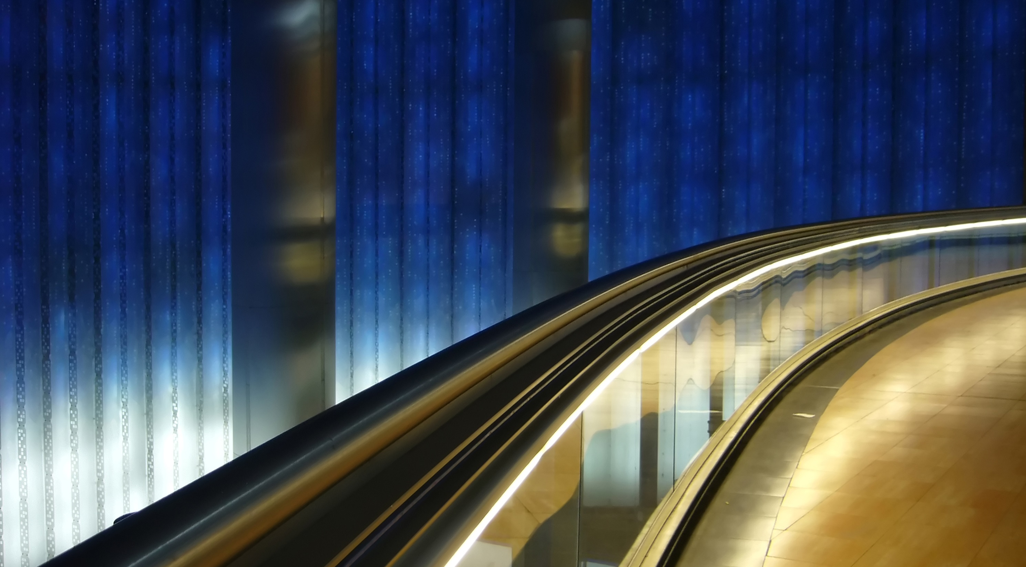

Estrategia Metro de Madrid
Confianza
Servicio
Sostenibilidad
Cultura

Slide 4
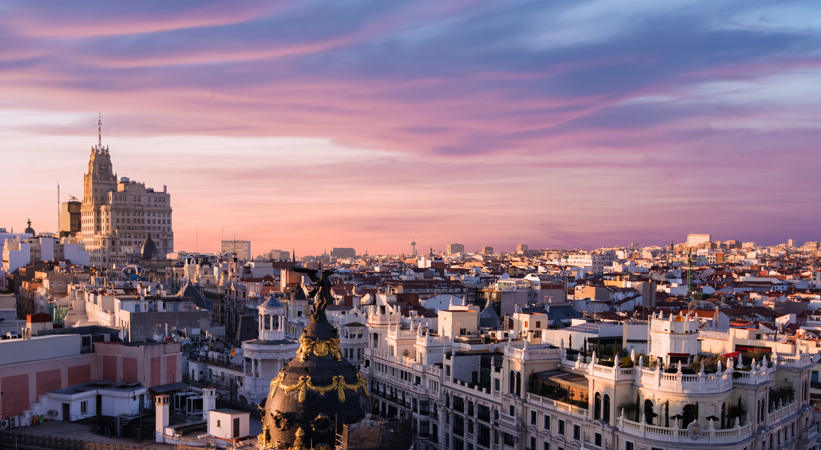

Metro de Madrid es “MARCA”
EL USUARIO
SE TRANSFORMA
Experiencia del viaje
Vinculación con superficie

Slide 5

LA COMUNICACIÓN
SE TRANSFORMA

Slide 6
CANALES
TRADICIONALES
INSTITUCIONALES
ON LINE
Centros de Atención al Viajero
CIAC (centro interactivo de atención al cliente)
Plafones/Teleindicadores
Megafonía
Cartelería
Empleados (atención directa)
Prensa
Campañas institucionales
Campañas tácticas
Canal metro (TV)
Canales digitales

Slide 7






CANALES DIGITALES
Creación
Seguidores
Publicaciones
Estadísticas
Junio
1998
751.457 usuarios únicos
3.160.179 paginas vistas
2010
35.511
10-15 Sem
21 jun -18 jul
788.418 Alcance
126.183 Interacciones
2011
89.170
2.151 Tweets publicados
2.600.000 Impresiones
185.000 Visitas al perfil
10.100 Menciones
20.200 Nuevos Seguidores
256.654
2011
1.978.754
Junio
46.684 descargas
25.026 Usuarios activos
1.824.671 Sesiones
2012
602
103
10 Videos en 2016
101.690 visualizaciones totales

Slide 8

OPINIÓN
DE LOS USUARIOS
30 INDICADORES
11 ENCUESTAS

Slide 9

NUEVA ESTRATEGIA
DE COMUNICACIÓN

Slide 10
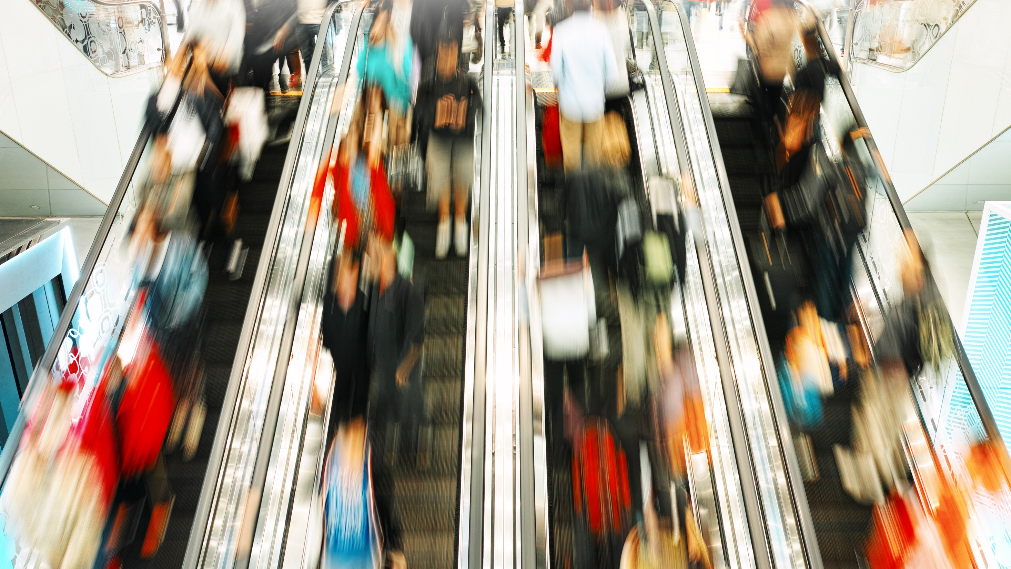
CUSTOMER JOURNEY

Slide 11

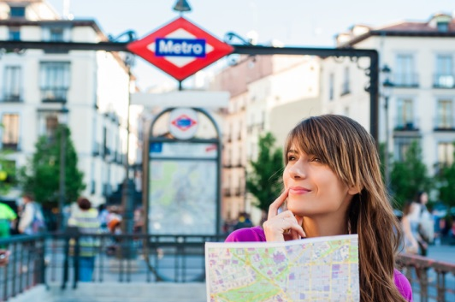
TIPOS DE CLIENTES
Utilitarista
Experiencial

Slide 12
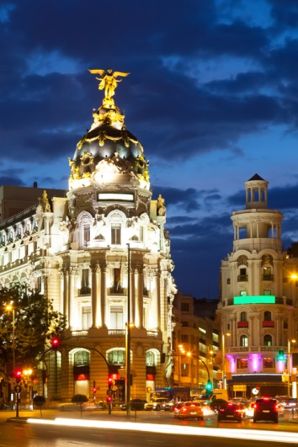
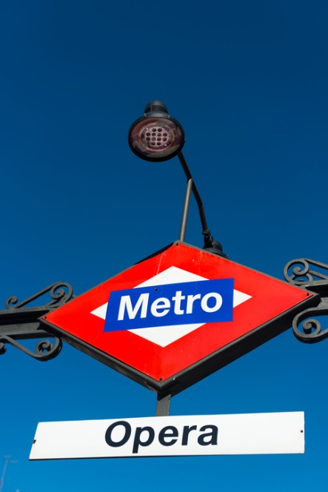

VALORES
SEGURIDAD
LIBERTAD
COMUNIDAD

Slide 13

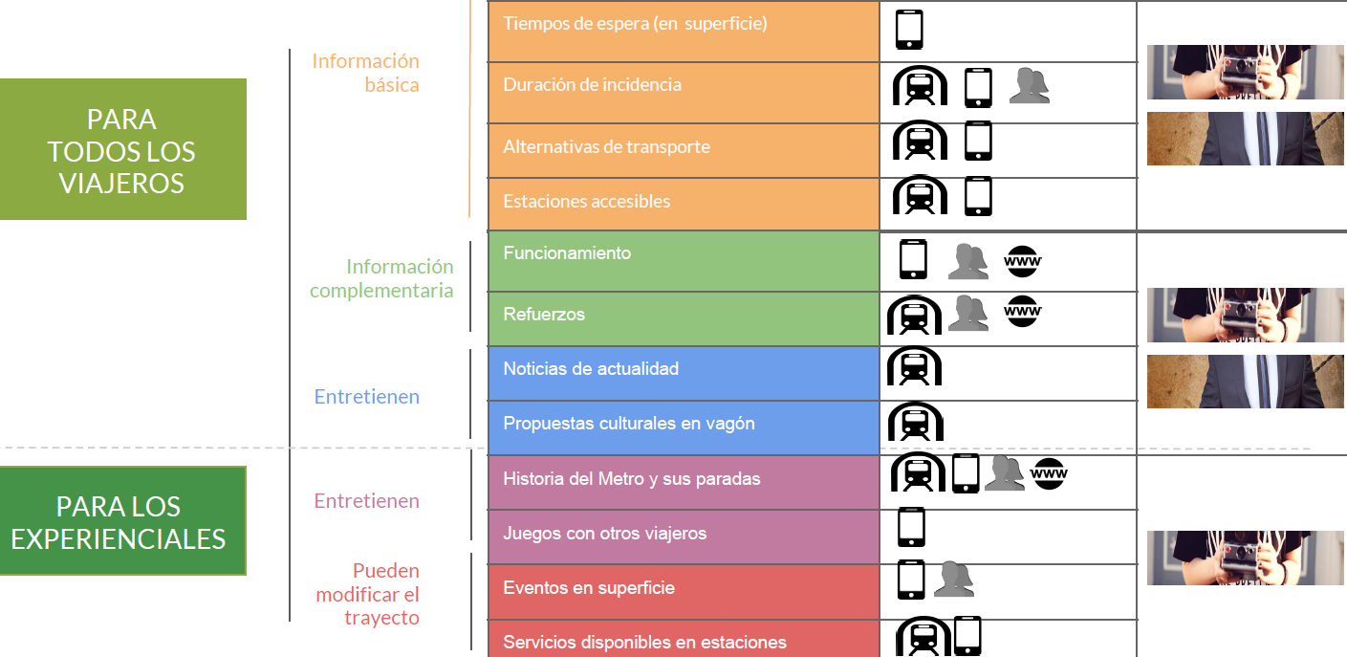
CONTENIDO
Y TONO

Slide 14
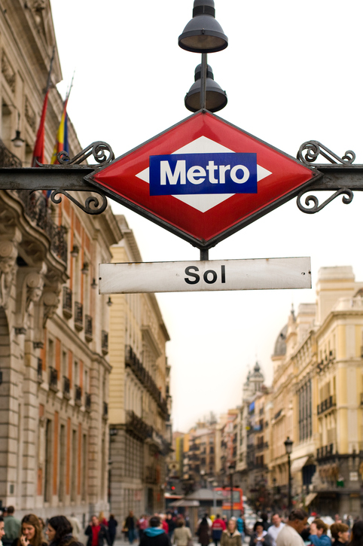
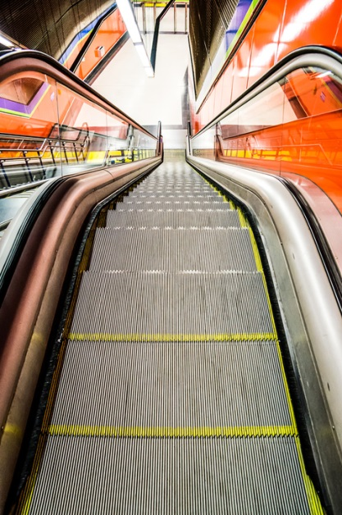

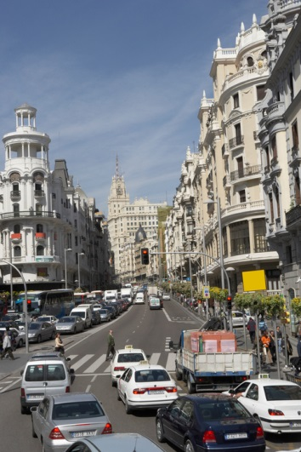
FUNCIONALIDADES
RELACIÓN CON
RELACIÓN CON
RELACIÓN CON
RELACIÓN CON
LA CIUDAD
EL METRO
LA GENTE
EL MEDIO

Slide 15
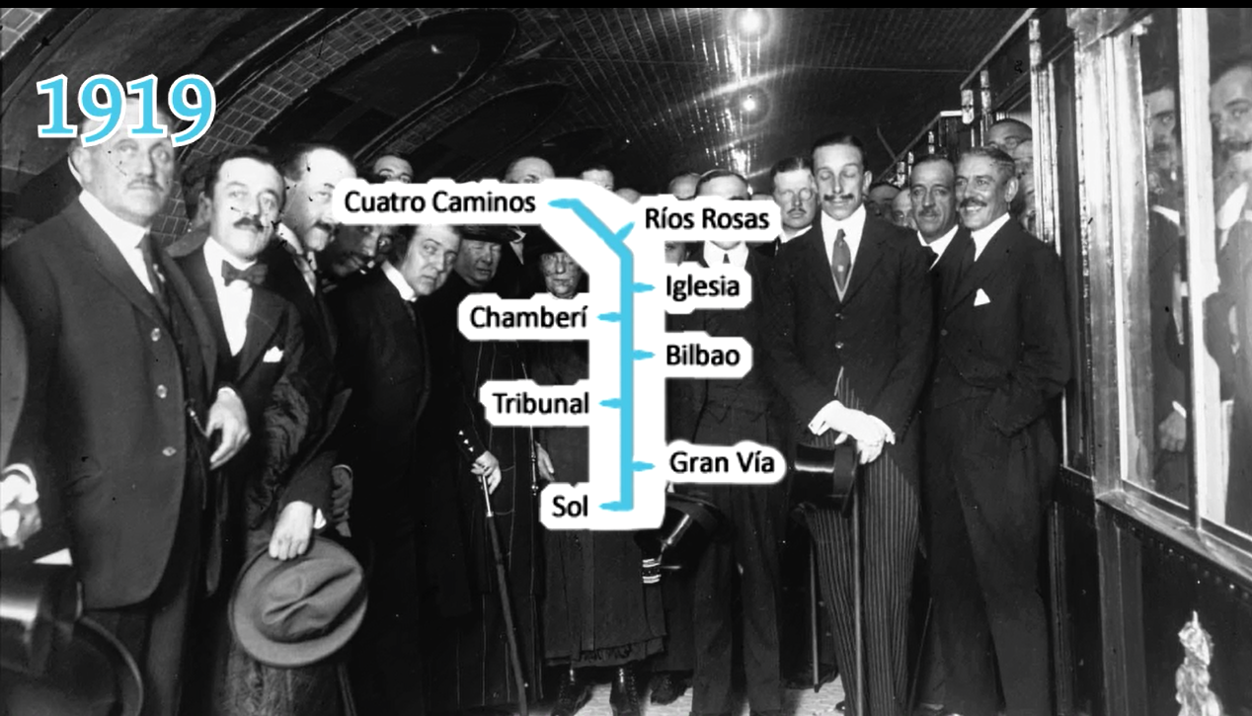
CIERRE DE LINEA 1

Slide 16
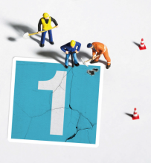



CAMPAÑA LINEA 1
Dar a conocer las obras en Línea1
Comunicar los beneficios de estos trabajos
Minimizar el impacto de las obras

Slide 17

LÍNEA GRÁFICA

Slide 18

FASES
FASE 1
FASE 2
FASE 3
FASE 4
Desde la publicación de la nota de prensa hasta una semana antes de la suspensión
Contenidos vinculados a la historia de Línea 1 y a la necesidad de las obras
Una semana antes de la suspensión y durante los primeros 15 días de la misma
Contenidos vinculados a las alternativas de transporte para cubrir el tramo suspendido
A partir del día 11 de la suspensión y hasta la finalización de las obras
Contenidos vinculados a los trabajos que se este realizando en cada momento en las distintas instalaciones renovadas
Mes siguiente a la puesta en servicio de la Línea
Contenidos vinculados a los beneficios de las renovaciones realizadas

Slide 19




CANALES
Presencial
Personal en estaciones
Soportes Convencionales
Publicidad estática.
Canal Metro.
Folleto informativo
Exposición
Canales Digitales
Web
App
Facebook, Twitter y Youtube institucional
Facebook y Twitter Línea 1
Blog
Información de Servicio
Accesos
Vestíbulos
Andenes
Trenes

Slide 20
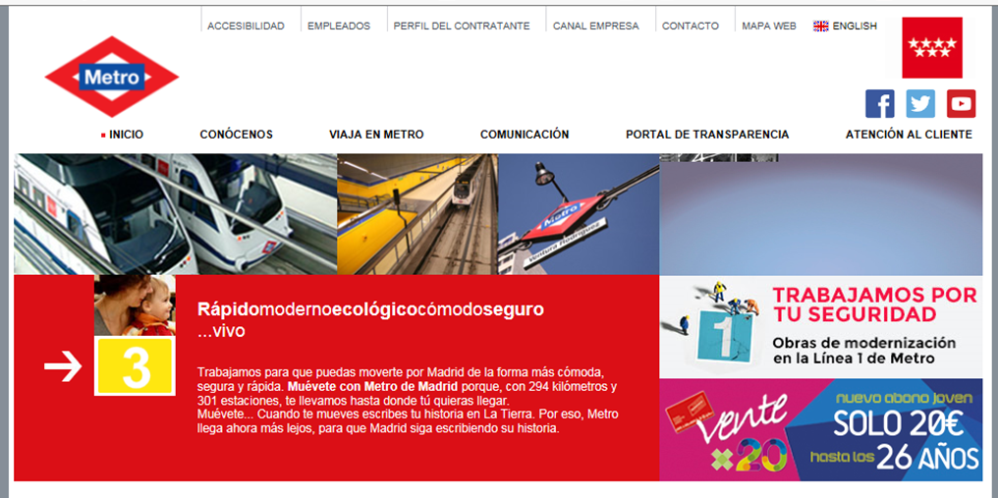
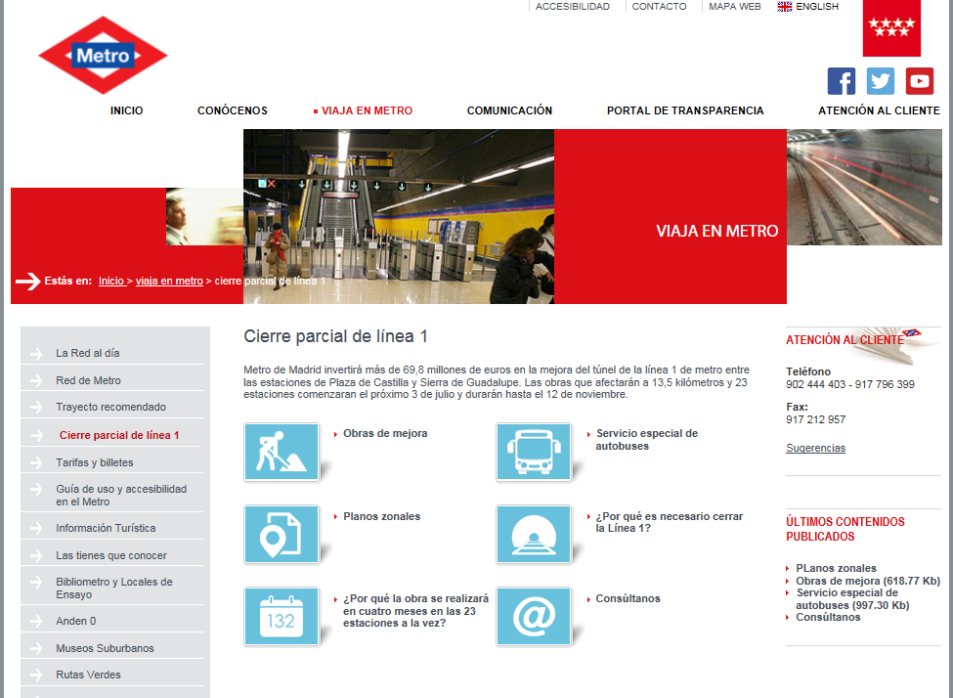
LÍNEA GRÁFICA WEB

Slide 21
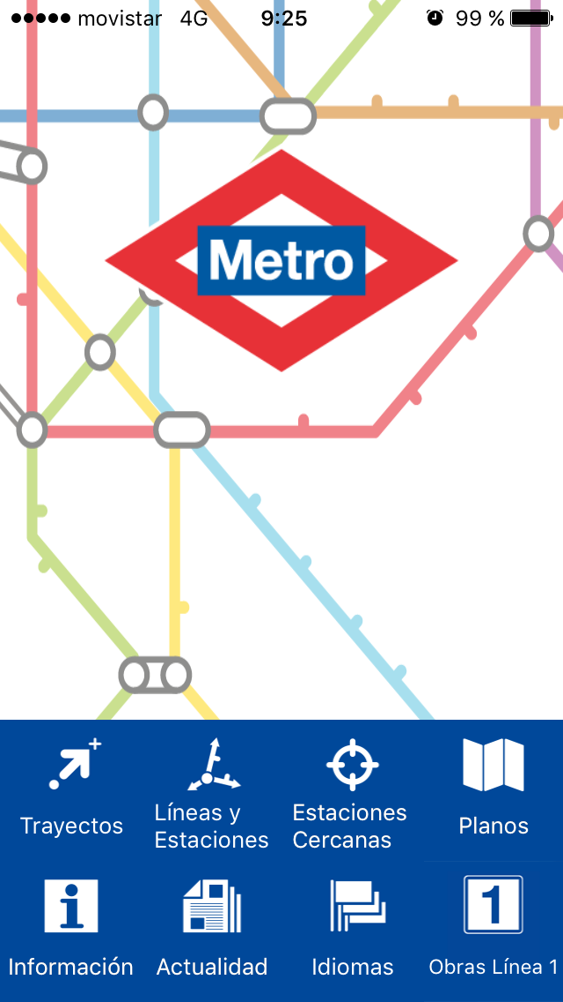
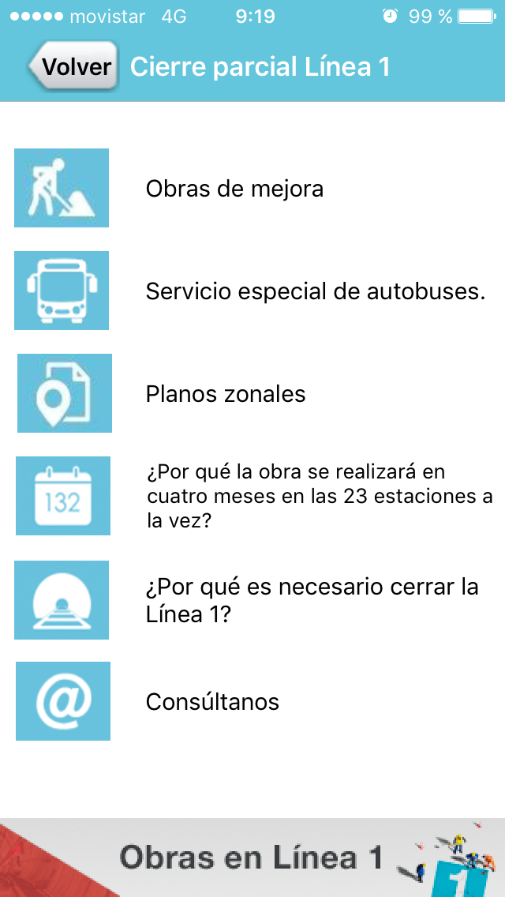

LÍNEA GRÁFICA App

Slide 22
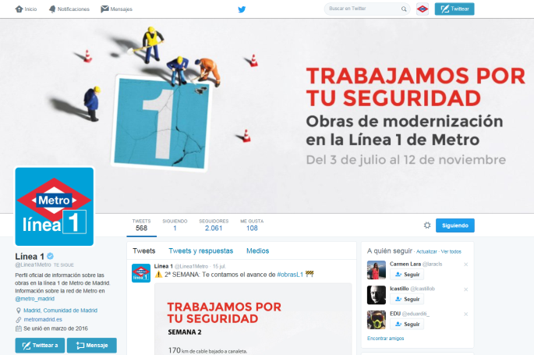
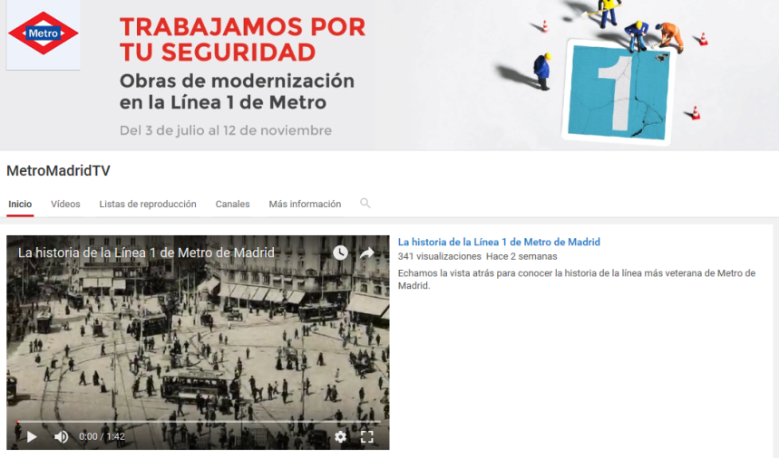
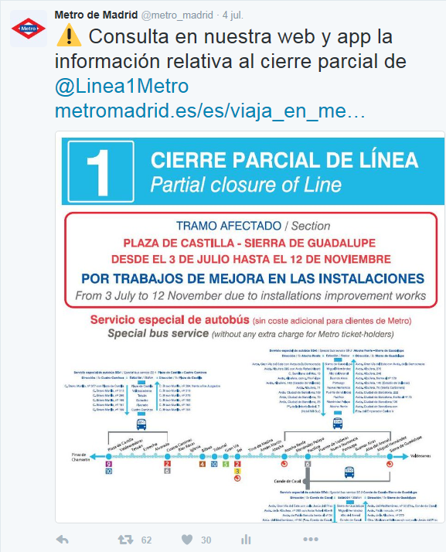
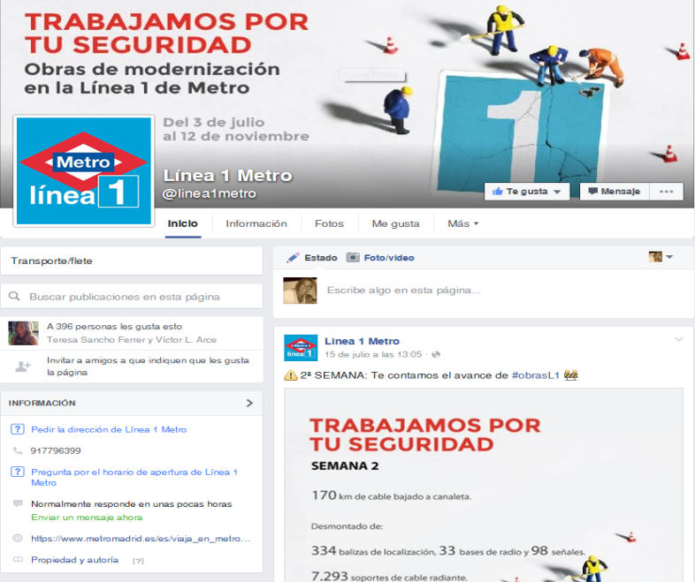
REDES SOCIALES

Slide 23
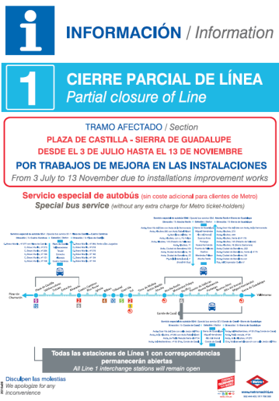
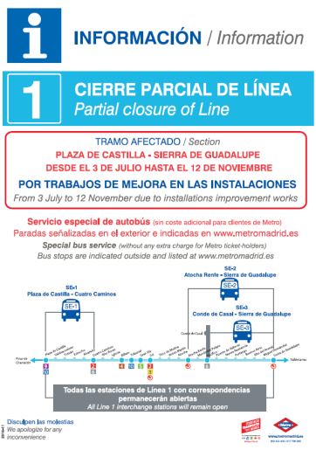
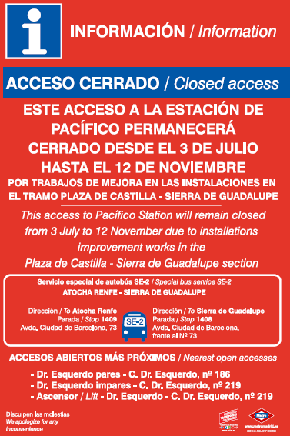
CARTELERÍA INFO
Aviso de caballete
70x100
Aviso de plafón
lonas

Slide 24
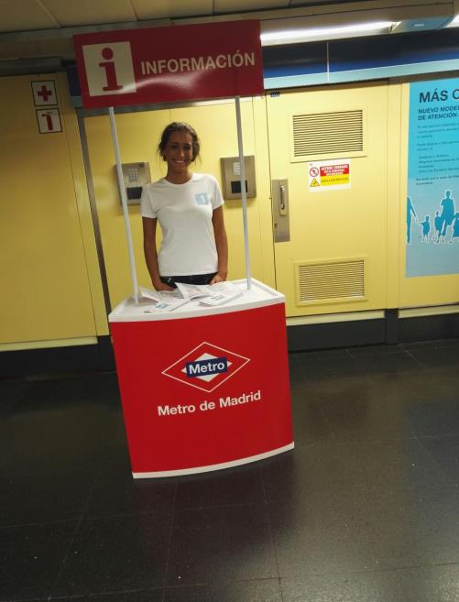
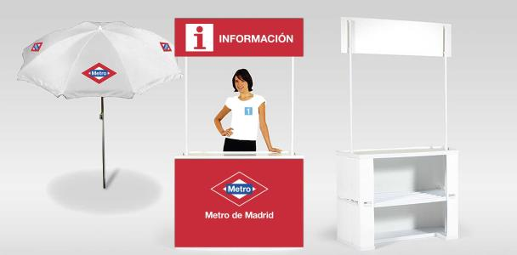
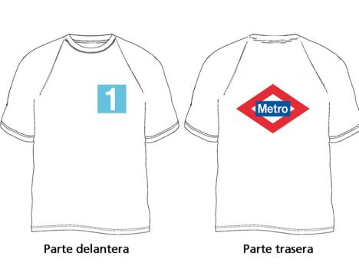
ATENCIÓN DIRECTA

Slide 25
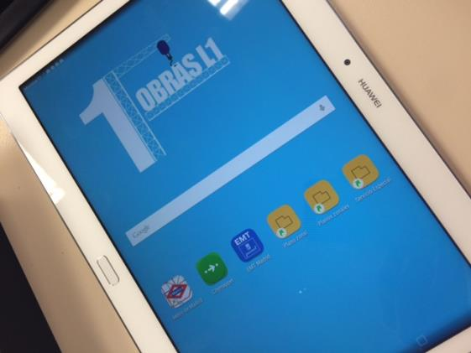



ATENCIÓN DIRECTA

Slide 26
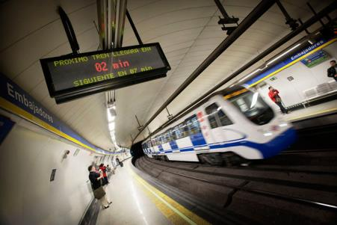

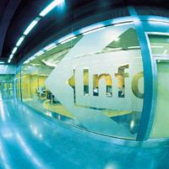

PUNTOS DE INFORMACIÓN
Megafonía y teleindicador
Centros de Atención al viajero

Slide 27
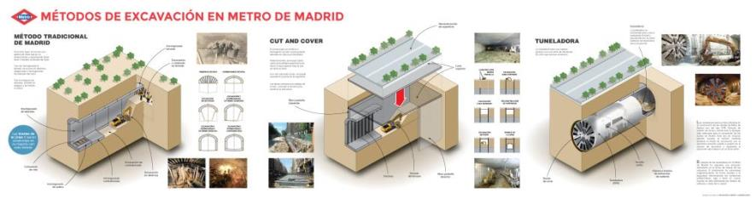
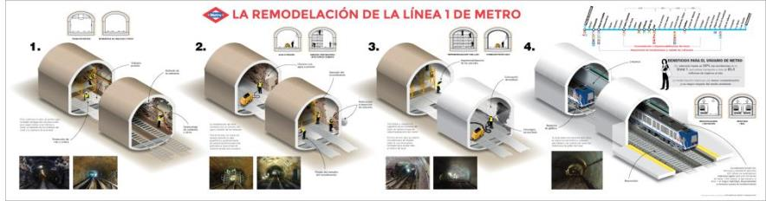
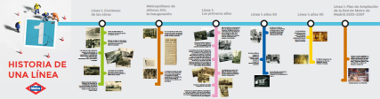
EXPLICAR LO QUE HACEMOS

Slide 28
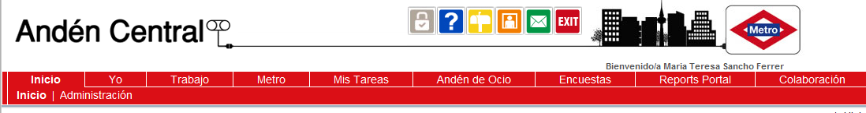
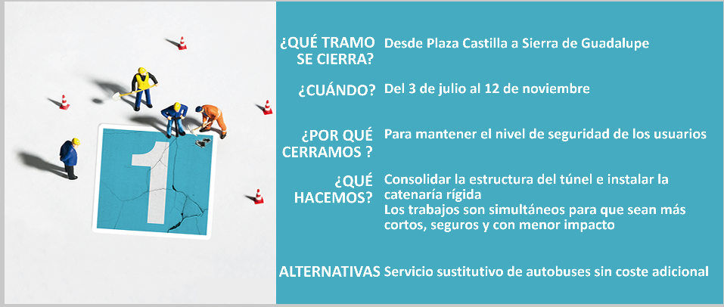
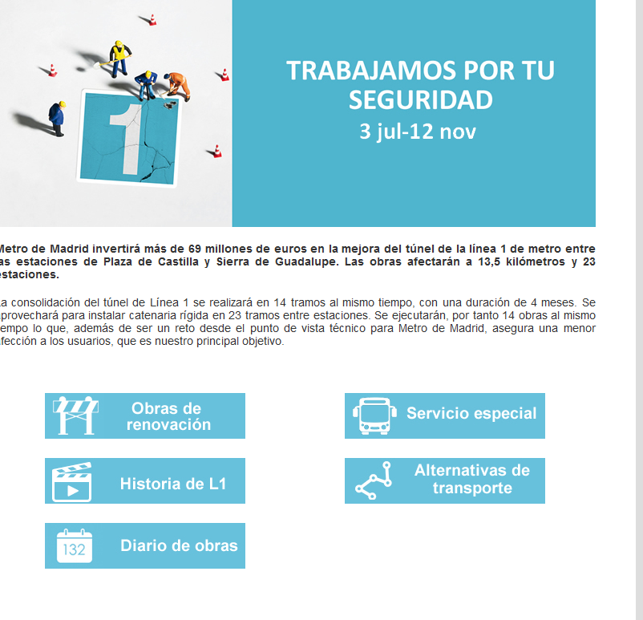
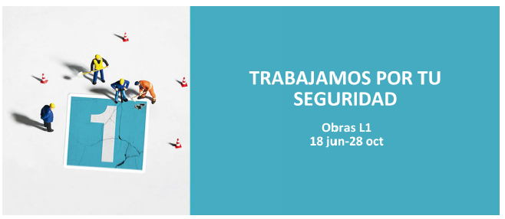
COMUNICACIÓN INTERNA

Slide 29
ACTIVIDADES EN CIFRAS
25 promotor@s
Formación tablets a 115 agentes
100 soportes 2x1,5
258 soportes 70x100
100 soportes 4x3
200.000 trípticos
274 señalización Autobuses
SE
200 soportes 1,20x1,80
50 stands
4.080 pases Canal Metro
400 caballetes
35 tablets
54 lonas acceso
estación

Slide 30
Muchas gracias

